Slide 1
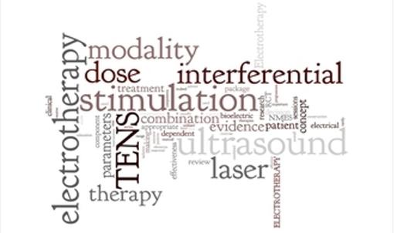
Elektroterapi - 2
Uzm. Fzt. Kağan YÜCEL -.

Slide 2
TENS
(Transkutan Elektrik Sinir Stimülasyonu)
Cilde yerleştirilen elektrotlar aracılığı ile uygulanan ağrı kesici amaçlı elektrik akımıdır.
Frekans 10-200 Hz, impuls süresi 0,05-0,5 msn, akım şiddeti 50 mA’e çıkabilen dikdörtgen uyarı akımlarıdır.

Slide 3
Taşınabilir olması,
Hastanın kendi kendine uygulayabilmesi,
Yan etkilerinin bulunmaması ve
Her zaman her yerde kullanılabilmesi avantajlarıdır.
Akım geçiş süresi, frekansı ve amplitüdünü ayarlayarak liflerin seçici olarak uyarılmasını sağlamak olasıdır.

Slide 4
Etki mekanizmaları
1- Kapı kontrol teorisi,
2- Vücuttaki doğal opiyatların salınımını artırmak (A delta ve C liflerinin düşük yoğunlukta TENS ile uyarılmasıyla ağrıyı beyne ileten bu lifler beyinde ve medulla spinalisten endojen opiat salınımını neden olurlar),
3- Lokal vazodilatasyon oluşturarak ağrı yapıcı mediatörlerin uzaklaştırılması,
4- Akupunktur benzeri etki(Bu teoride TENS’in, enerji akışını etkileyecek akupunktur noktalarını stimüle etmek için kullanıldığı ve böylece ağrıya neden olan durumu değiştirdiği savunulmaktadır).

Slide 5
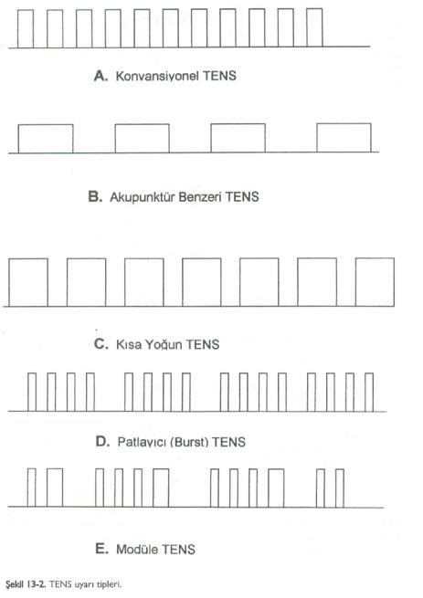
Uygulama Şekilleri
1- Konvansiyonel TENS,
2- Akupunktur benzeri TENS,
3- Kısa yoğun TENS,
4- Patlayıcı (Burst) TENS,
5- Modüle TENS.

Slide 6
KONVANSİYONEL TENS
En yaygın kullanılan tiptir.
Düşük şiddette (1-100 mA), yüksek frekansta (50-100 Hz) uyarılar kullanılır.
Postoperatif ağrı ve akut ve kronik ağrıda kullanılır.
Uyarı, motor eşiğin altında olup kas kontraksiyonu olmadan analjezi sağlanır.
Analjezi uzun sürelidir.

Slide 7
AKUPUNKTUR BENZERİ TENS
Yüksek amplitüd ve düşük frekanstadır (2-4 Hz).
Endojen opiat salınımını arttırır.
Ağrının kontrol altına alınması bir kaç saate kadar gecikebilir, tedavi kesildikten sonra birkaç saat daha devam eder.

Slide 8
KISA YOĞUN TENS
Kısa süreli ve hastanın dayanabileceği en yüksek şiddette akım verilir (100-150 Hz, 150-250 mikrosaniye).
Ritmik olmayan kas kontraksiyonu oluşur.
1-15 dk. İçerisinde analjezi başlar, buna karşın uyarı sonrası analjezi oldukça kısa sürer.

Slide 9
PATLAYICI ( BURST) TENS
Konvansiyonel ve akupunktur benzeri TENS in karışımıdır.
Yüksek ve düşük frekansta akımlar birbiri ardına verilir.
Hem elektriksel parestezi hem de ritmik kas kontraksiyon oluşur.

Slide 10
MODÜLE TENS
Akomodasyon ve duyusal adaptasyona engel olmak için akım geçiş süresi veya şiddeti ya da her ikisi belli aralıklarla değil, rastlantısal olarak verilir.
Daha uzun süre ağrı kesici etki yaptığı gibi sinirin uyumu da azalmış olur.

Slide 11
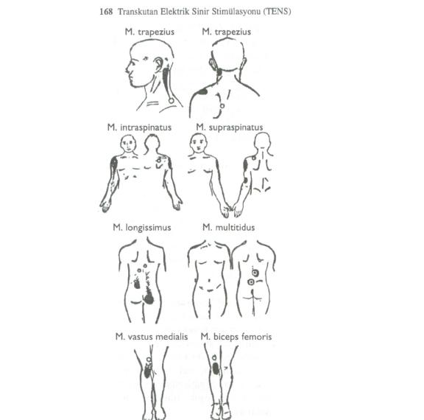
Tetik noktalara TENS uygulanması

Slide 12
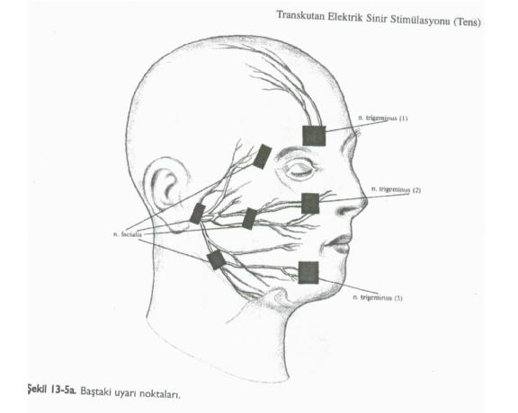
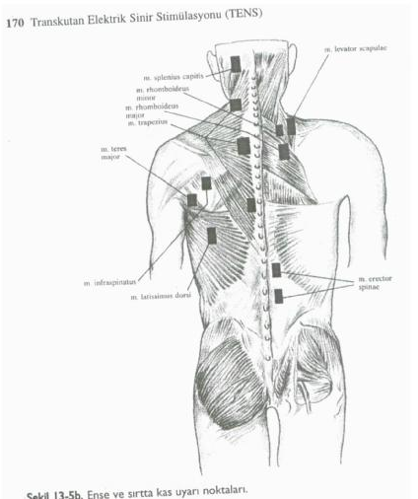

Slide 13
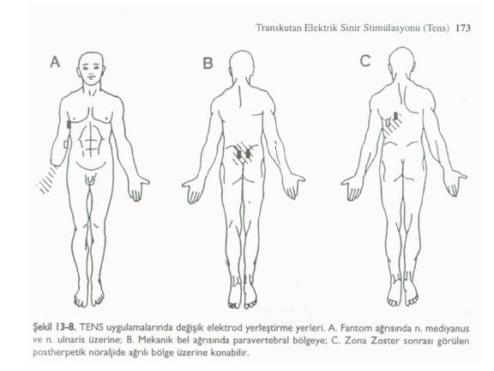

Slide 14
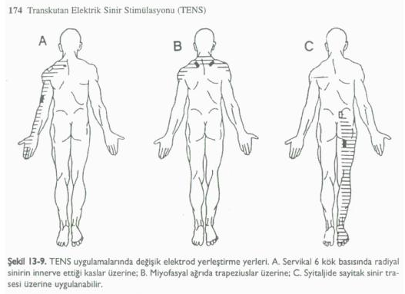
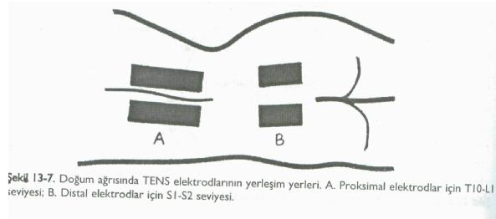

Slide 15
ENDİKASYONLARI
Akut
-Kas-iskelet sistemi ağrıları
-Postoperatif ağrı
-Doğum ağrısı
-Akut artritte
Kronik
-Disk herniasyonu
-Osteoartrit
-Spondilolistezis
-MAS
-İnflamatuar hastalıklar
-Post-herpetik nöralji
-Migren,fontom ağrısı
-Diş ağrısı, orofasial ağrı
-Tinnitus
-Koksalji

Slide 16
KONTRENDİKASYONLARI
Kalp pili varsa
Gebelik
Karotis sinüs üzerine uygulama kontrendikedir.
Göz üzerine, mukozalara, SVO, TİA, epilepsi varlığında kranium üzerine uygulama önerilmez.

Slide 17
Kronik ağrısı olan 376 hastada 6 aylık TENS kullanımı ile evde ve işte ağrı şiddetinde azalma, diğer tedavi seçeneklerinin ve ağrı kesici ilaç kullanımında azalma saptanmıştır.
Brousseu ve ark. RA’de TENS ile eklem ağrısında azalma rapor ermişlerdir.

Slide 18
Kronik muskuloskeletal ağrıda TENS kullanımı ile ilgili 38 çalışmanın derlendiği bir metaanalizde TENS ağrı azaltmada plaseboya üstün bulunmuştur.
Omurgasız deniz yumuşakçalarının nöral dokularında TENS uygulanması ile endojen morfin salınımı yolu ile NO salınımının arttığını bildirilmiş.

Slide 19
RUSSIAN AKIMLAR
2500 Hz frekansta, devamlı sinüzoidal akımın, saniyede 50 burst (patlama) olacak şekilde modüle edilmesiyle elde edilir.
Zaman modülasyonlu alternatif akımlardır.
Her atım polifazik dalga formunda olup, akımın uyarı süresi 200 mikrosaniye ve bir devir 400 mikrosaniye sürer.
Russian akımları 10 ms uyarı, 10 ms dinlenme şeklinde devam eder ve saniyede 50 atımla sonuçlanır.

Slide 20
Akımın patlayıcı tarzda verilmesi toplam akım miktarını azaltır ve güçlü motor uyarıya sebep olur.
Maksimum istemli kasılmanın % 50-65’i arasında kas kontraksiyonu oluşur.

Slide 21
Rus olimpiyat takımının kas kitlesini artırmak için geliştirilmiştir.
Günümüzde kas kitlesini artırmak ve ödemin azaltılması tüm dünyada yaygın olarak kullanılmaktadır.
Motor sinirler uyarılır, ancak 2500 hz lik yüksek frekanslı akımlar daha derindeki kaslara penetre olabilir ve daha güçlü kasılmalar elde edilir.

Slide 22
Yüksek frekansta alternatif akımlar kullanılır.
Bu yöntemle daha şiddetli kas kasılmaları elde edilir.
İstemli kas kasılması ile birlikte dirence karşı yapıldığında en etkili kas kuvvetlendirme tekniğidir.

Slide 23
Russian akımı ile stimülasyon 2 şekilde yapılır:
1- Bipolar yöntem: Yüzeyel kas veya kas gruplarını uyarmak amacıyla
2- Monopolar yöntem:Siniri yoluyla derin kasları stimüle etmek ‘’
Tedavide 3 temel amaçla kullanılabilir:
Kasların güçlenmesi
Anestezik etki oluşturmak,
Lokal dolaşımı artırmak.

Slide 24
ORTA FREKANSLI AKIMLAR(İnterferensiyel akım)
Frekansı 1000-10000 Hz arasında değişen akımlardır.
Tedavide en çok 4000 Hz frekansı kullanılır.

Slide 25
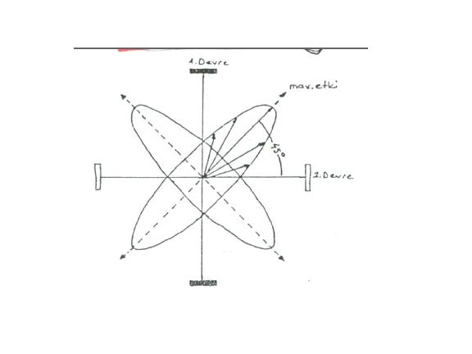
Interferansiyel akımda orta frekanslı iki akımın doku içinde girişimi(interferensi) prensibine dayanır.
Frekansı 4000 Hz olan bir akım ile 3900-4000 Hz veya 4000-4100 Hz arasında değişen iki akım kullanılır. Bu iki akımın dokuda kesiştiği noktada, aralarındaki farka bağlı olarak frekansı 1-100 Hz arasında değişen yeni bir Akım meydana gelir. Esas olarak yeni akımın etkilerinden faydalanılır.

Slide 26
Cilt diğer dokulara göre elektrik akımlarına daha yüksek direnç gösterir.
Direnç, akımın frekansı ile ters orantılıdır. Frekans arttıkça direnç düşer.
Orta frekanslı akımlar alçak frekanslı akımlara göre daha kolay cilten geçerler ancak sinir ve kaslarda uyarı oluşturmazlar. Oysa bu akımlara doku içinde girişim yaptırılırsa oluşan alçak frekanslı akımın uyarıcı etkisinden yararlanılır.

Slide 27
Etkileri
Analjezi
-Kapı-kontrol teorisi
-İnen ağrı supresyon sistemini selektif olarak uyarır ve endojen opiatların salınımını arttırırr.
-A delta ve C liflerinde geçici fizyolojik blok oluşturarak ağrıyı azaltırlar.
-Plasebo etki ile ağrıyı azaltırlar.
Kas kontraksiyonu
1-100 Hz uyarılarla kaslarda kontraksiyon sağlanır.

Slide 28
Duyusal etki: vibrasyon duyusu oluşur.
Hiperemik etki
Dolaşımda artış sağlar ve ödemde azalma sağlanır.

Slide 29
Uygulama
Tedavi edilecek alan temiz ve doku bütünlüğü bozulmamış olmalıdır.
4 elektrod kullanılır. Elektrodlar birbirini çaprazlayacak şekilde yerleştirilmelidir.

Slide 30
Vakum şeklinde uygulama:
Bir vakum pompasına bağlı çan şeklinde kauçuk elektrotler ve kinetik uygulama için eldiven şeklinde elektrotlar da vardır.
Vakum elektrot uygulamalarında çan içindeki basıncın ritmik olarak artıp azalmasıyla masaj benzeri etki ortaya çıkabilir.
Tedavi alanında belirgin ödem varsa kullanılabilir

Slide 31
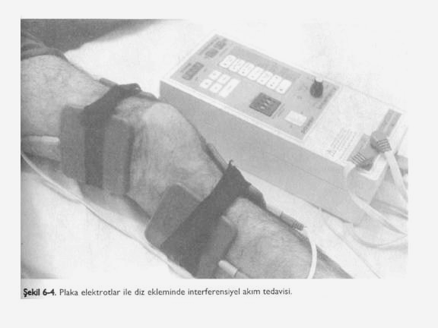

Slide 32
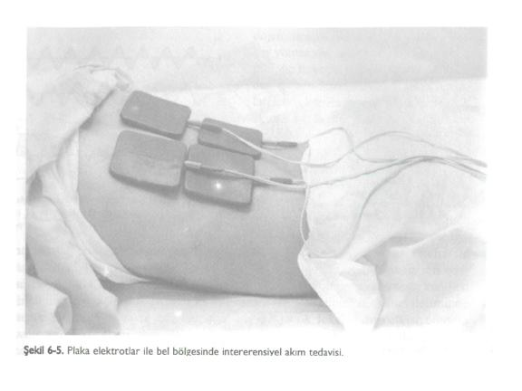

Slide 33
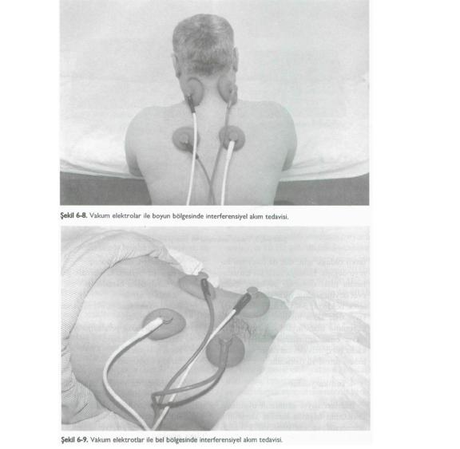

Slide 34
ACL tamiri, menisektomi ve diz kondroplasti uygulanan hastalarda postop dönemde IF akım plasebo ile karşılaştırılmış ve ağrı ve ödem de azalma, EHA’da artma açısından plaseboya üstün bulunmuştur.

Slide 35
Endikasyonları
Dejeneratif eklem hst
İnflamatuar romatizmal hast.
Omuz periartritleri
Sudeck atrofisi
Postravmatik ödem
Stres inkontinansı

Slide 36
Tendinit, periartrit, fibrozit gibi yumuşak doku hastalıkları
Radiküler ağrılar

Slide 37
Kontrendikasyonları
Astenik kişiler veya çocuklarda göğüs kafesine uygulanmamalıdır
Kardiyak pacemaker varsa
Arteriyel veya venöz trombozda (emboli riski!)
İnfeksiyonlar
Neoplazmlar
Kanamalı durumlar
Gebelikte kontrendikedir.

Slide 38
teşekkür ederim...

